Slide 1
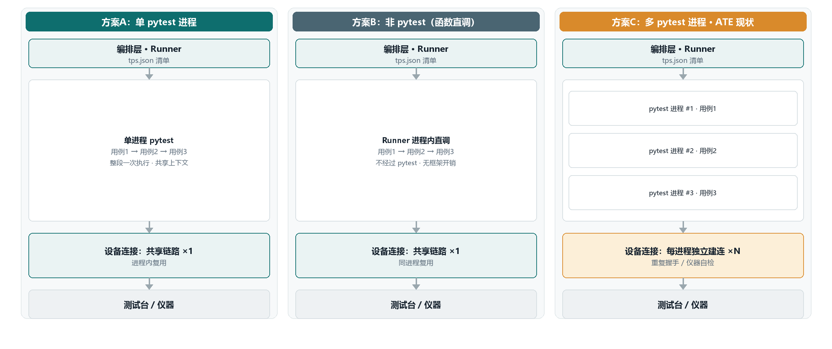
三个执行方案 · 逻辑视图
关键词：艾因柯蓝
说明：三方案均以 tps.json 清单为编排入口，差异在于执行容器的进程边界与设备连接的复用方式。
Notes:
逻辑视图：三方案共用编排层（Runner 读取 tps.json 清单）与被测对象（测试台/仪器），差异集中在执行容器与设备连接。方案A 为单 pytest 进程、整段一次执行、连接进程内复用；方案B 不经过 pytest，由 Runner 进程内直接调用用例函数；方案C 为 ATE 现状，每条用例一个独立 pytest 进程，连接随进程重复建立。

Slide 2
ATE 执行架构决策评审
执行粒度 · 用例间数据传递 · 设备连接复用
问题一 用例间数据传递
现象：每条用例运行于独立进程，跨进程仅可经 run_result.json 续写。
缺口：缺少正式的状态通道，前序用例的测量值难以传递到后续用例。
问题二 设备连接重复建立
现象：驱动在用例进程内惰性建连，进程结束即随进程断开。
影响：每条用例重复建连，串口握手与仪器自检开销显著。
决策方向 在可接受「单条用例占用测试台」的前提下，采用段内单进程执行。
连接与状态由同进程天然复用；配合进程内看门狗，实现单用例超时中断。
评估依据：backend/tps_runtime（workspace / manifest / templates / conftest 模板）、backend/drivers/transport.py
Notes:
两项问题均由执行粒度（每条用例一个独立进程）引起，与是否使用 pytest 无直接因果关系。决策前提为可接受单条用例占用测试台。结论方向：采用段内单进程执行，以同进程复用连接与状态，并借助进程内看门狗实现单用例超时中断。

Slide 3
三种执行方案对比
评估对象：现有三条可选执行路线 · 当前 ATE 采用：方案C（逐用例多进程）
对比维度 | 方案A：单 pytest 进程 | 方案B：非 pytest（函数直调） | 方案C：多 pytest 进程（逐用例）· ATE 现状
用例间数据传递 | 同进程共享上下文，直接读写 | 同进程共享变量，直接读写 | 跨进程，需外置 KV 或状态文件
设备连接复用 | 夹具初始化一次，连接复用 | 连接仅建立一次，全程复用 | 每条用例重新建连
单用例超时 | 看门狗注入异常（要求阻塞点有界） | 需自建超时机制，同方案A | 子进程硬超时，超时即终止进程
故障隔离 | 无，单条崩溃影响整段 | 无，单条崩溃影响整段 | 完整，单条故障不影响其余
交互控制（人工 / 暂停 / 取消） | 需下沉 conftest，或按交互点分段 | 需自研编排控制 | Runner 全程控制（现状）
收集与报告 | 复用 pytest（收集 / nodeid / 报告） | 需自建收集与报告 | 复用 pytest，支持单条复跑
改造量与复杂度 | 中 | 高 | 低（现状）
适用场景 | 人工环节少、重连接复用 | 极简流程、无交互需求 | 真机产线、要求强隔离
结论 推荐 方案A（分段单进程）：复用连接与状态，同时保留单用例超时中断。
当前 ATE 采用 方案C（逐用例多进程）；若要求逐用例硬超时，则保留 方案C，并引入常驻连接服务。
评估依据：backend/tps_runtime、backend/drivers
Notes:
方案A 指整份或分段一次 pytest 执行；方案B 指完全绕开 pytest、由 Runner 顺序调用用例函数；方案C 为现状，即每条用例一个独立 pytest 进程。方案A 与方案C 均在连接复用与故障隔离之间取舍；在可接受单条用例占用测试台的前提下推荐方案A。

Slide 4
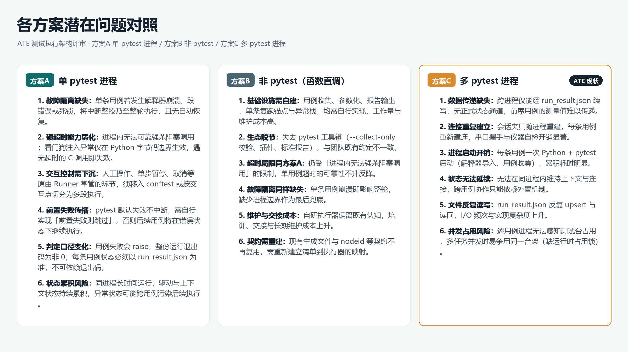
各方案潜在问题对照
故障隔离 · 硬超时 · 交互控制 · 数据传递 · 连接复用 · 判定口径
Notes:
本页为《各方案潜在问题对照》信息图。方案C 标注「ATE 现状」，即当前 ATE 采用的逐用例多进程执行方式。三类方案的问题均围绕：故障隔离、硬超时能力、交互控制、数据传递、连接复用与口径变化展开。

